Slide 1
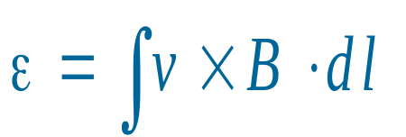
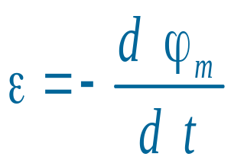
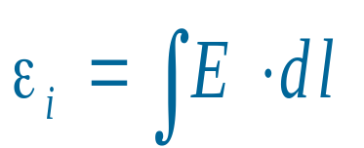
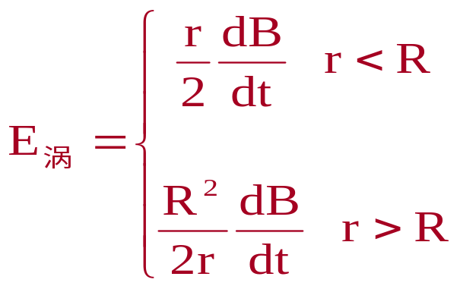
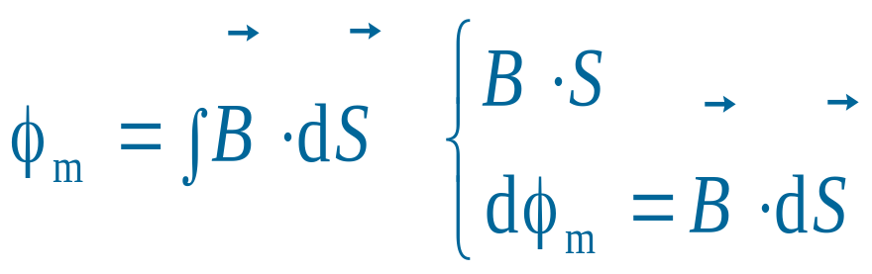
电磁感应
法拉第电磁感应定律
动生电动势
感生电动势
自感
互感
2
I₁(t)

Slide 2

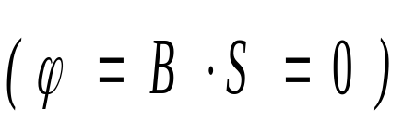
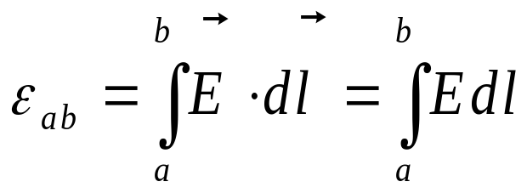

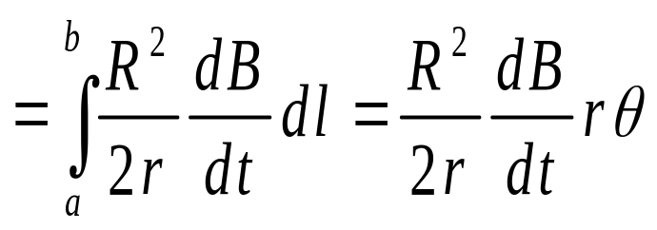
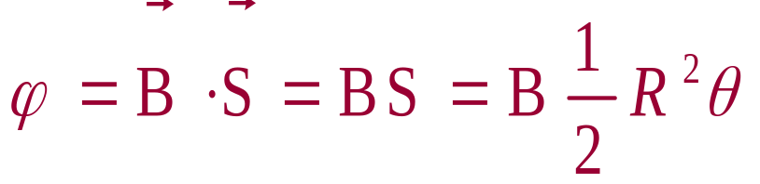
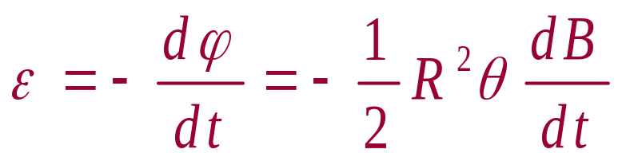
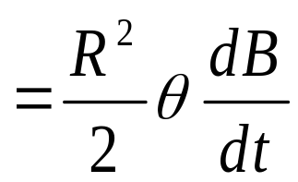
例1、在圆柱形的空间存在均匀磁场，图中abcd为导线回路（O为圆心，ab、cd为圆弧），当磁感应强度随时间变化时，试讨论：
（1）回路abcd中的感应电动势等于多少？
（2）导线ab、cd、ad、bc两端电动势等于多少？
（3）导线回路中各点感生电场是否相等？
解（1）
d
a
R
（2）
o
θ
b
C

Slide 3
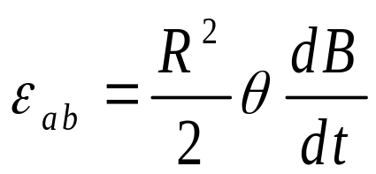
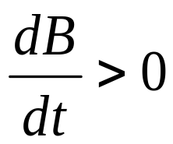
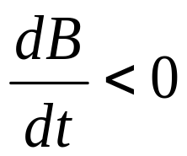
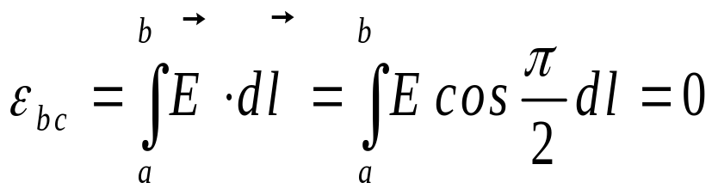
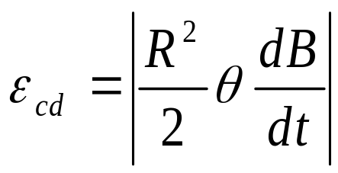
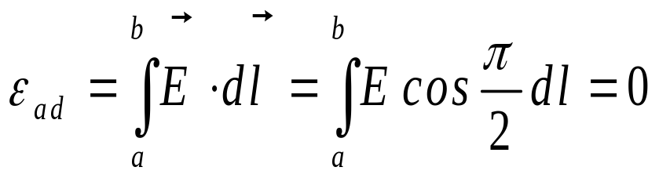
方向：
b→a
a→b
d
a
R
o
θ
b
C
（3） ab弧、cd弧一样、 ab线、cd线不一样

Slide 4
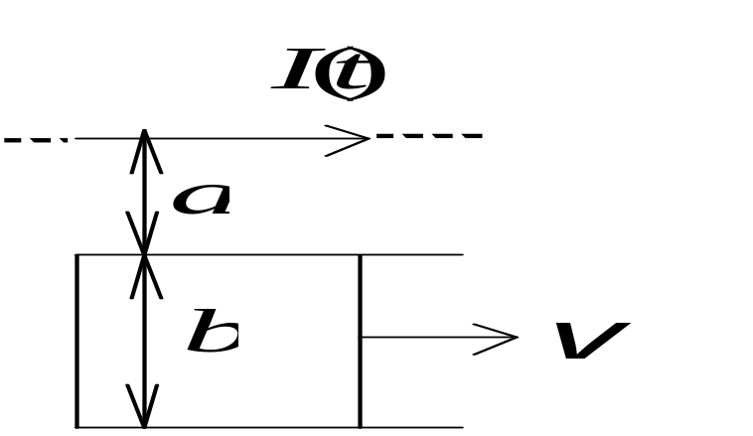
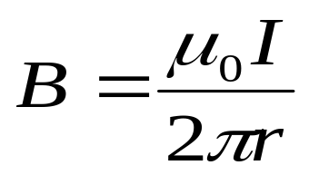
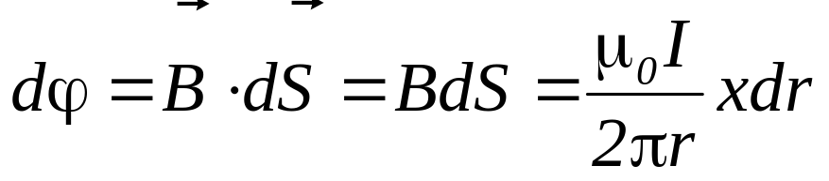
例2、如图所示，真空中一长直导线通有电流I (t) =I₀e^{-λt} (式中I₀、λ为常量，t为时间)，有一带滑动边的矩形导线框与长直导线平行共面，二者相距a．矩形线框的滑动边与长直导线垂直，它的长度为b，并且以匀速(方向平行长直导线)滑动．若忽略线框中的自感电动势，并设开始时滑动边与对边重合，试求任意时刻t在矩形线框内的感应电动势ε_{I,} 并讨论 ε_{i}方向．
解：

Slide 5
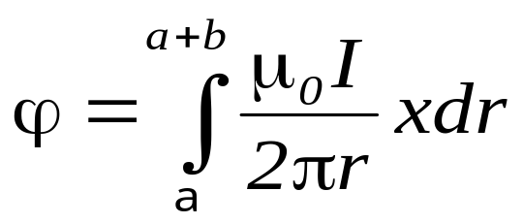
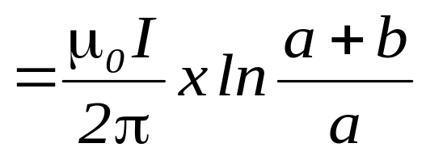
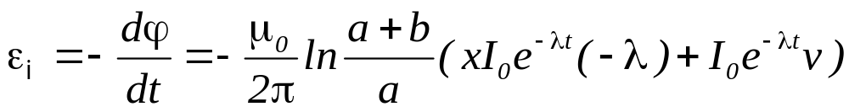
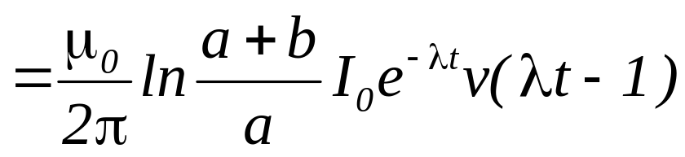
解：
当 λt < 1时，逆时针方向，当 λt >1时，顺时针方向

Slide 6
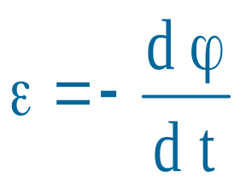
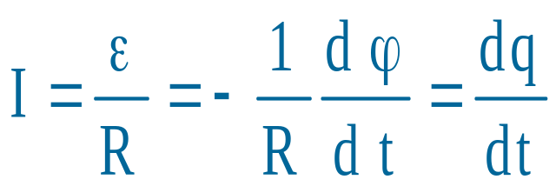
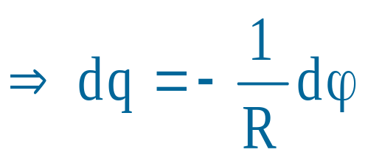
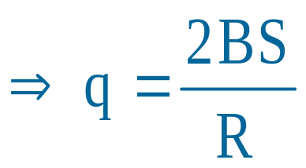

练习1、桌面上水平放置r=10cm的金属圆环，R=1Ω，地磁场竖直分量5×10⁻⁵T，将环面翻转一次，沿环流过任一横截面的电量为多少？
练习2、
ω
注：t=0时，半圆形闭合导线完全在外，选顺时针为正

Slide 7
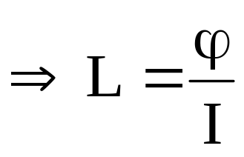
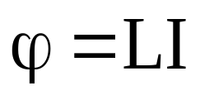
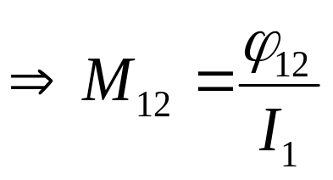
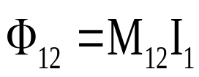
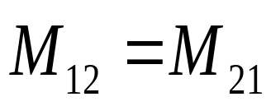
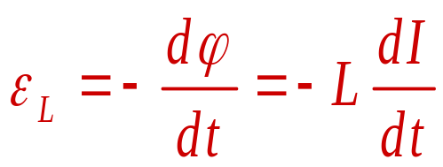
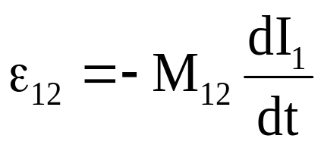
自感 ——自身回路的磁通量与回路的电流成正比.
互感 ——线圈中的磁通量与对方的电流成正比
2
I₁(t)
(1) 自感(互感)系数是线圈几何尺度、相对位置等的函数，与电流的变化率无关
(2）可以证明两个给定的线圈互感系数相等
(3) 法拉第定律可求自感(互感)电动势

Slide 8

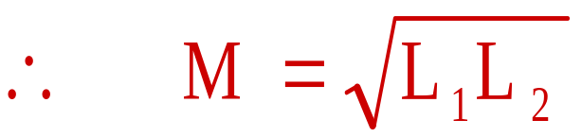


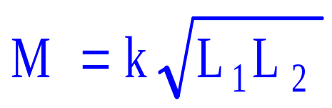

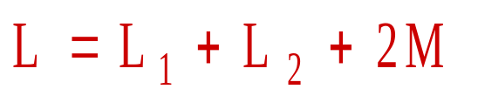
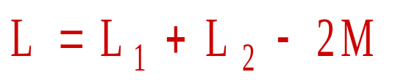
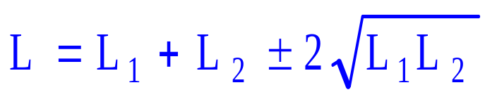
互感系数和自感系数的关系
（1）同轴螺旋管
无漏磁——即彼此磁场完全穿过
有漏磁:
（2）线圈的连接：
B₁
B₂
I
顺接
反接
B₂
B₁
若无漏磁

Slide 9
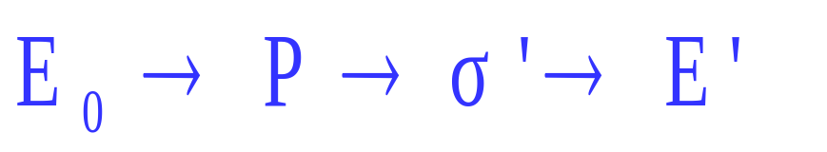
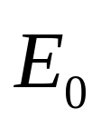
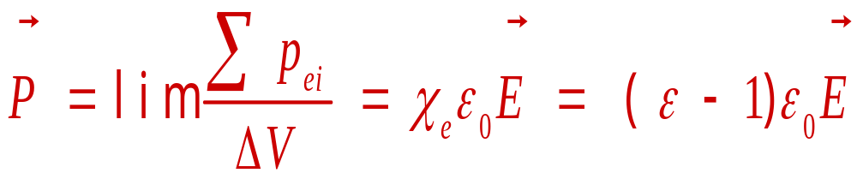


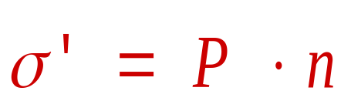

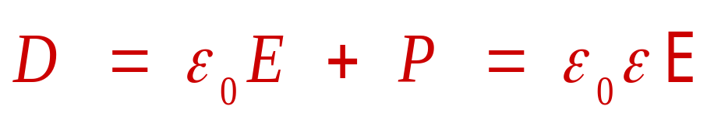
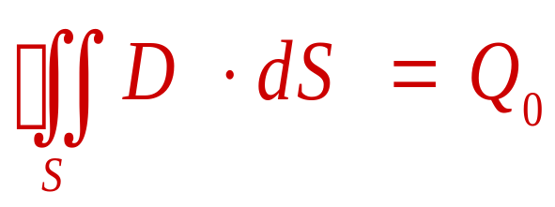
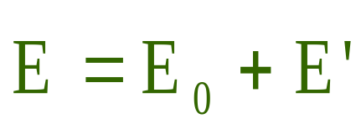
电介质
1）电介质的物理机理
2）电介质中的场如何计算
E’

Slide 10
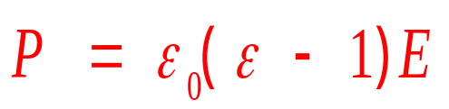
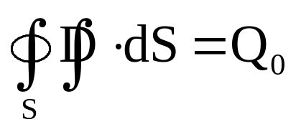
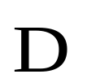




介质中电场强度的计算
原则：场的叠加原理
介质中的高斯定理
（自由电荷和束缚电荷的分布均有对称性）
计算步骤：
σ’

Slide 11








例1、半径为R的导体球，带电量Q ，球外有一均匀电介质的同心球壳a、b，ε_{r} 。求（1）D、E（2）P、σ’
（3）D、E线
a
b
解：
Q均匀地分布在球表面上，球外的场具有球对称性
r
1)求电位移矢量

Slide 12



a
b
r
高斯面

Slide 13




2）
a
b
r
高斯面
3）

Slide 14






求电容值的三步曲：
1）设q、-q
2）求U_{AB}
3）
电容器
1）如何求电容？
2）电容器的串联和并联
并联
串联
3）电容器中的介质：
a）通电后维持电压不变插入
b）通电后断开再插入

Slide 15

















练习1、一平行板电容器始终与端电压一定的电源相联．当电容器两极板间为真空时，电场强度为 ，电位移为 ，而当两极板间充满相对介电常量为ε_{r}的各向同性均匀电介质时，电场强度为 电位移为
(A)
(B)
(C)
(D)
练习2、两个完全相同的电容器C₁和C₂，串联后与电源连接．现将一各向同性均匀电介质板插入C₁中，如图所示，则
(A) 电容器组总电容减小．
(B) C₁上的电荷大于C₂上的电荷．
(C) C₁上的电压高于C₂上的电压 ．
(D) 电容器组贮存的总能量增大．

Slide 16
电介质的击穿场强——该电介质所允许最大场强。
超过击穿场强——电介质（绝缘体）变为导体。
击穿场强对应的电压——最大电压值（耐压值）
击穿场强对应的电荷——最大能储存电量
例2、空气中有一半径为R的孤立导体球，令无限远处电势为零，试计算
（1）该导体球的电容；
（2）球上所带电荷为Q时储存的静电能；
（3）若空气的击穿场强为Eg，导体球上能储存的最大电荷值。

Slide 17






解：设导体球带电Q

Slide 18


磁介质
顺 磁 质 的 磁 化
无外磁场
有外磁场

Slide 19

练习3、在无限长载流空心螺线管内同轴地插入一块圆柱形顺磁介质．若1、2点为圆柱介质居中面上靠近柱面而分居柱面两边的两个点，在1、2点处的磁感强度分别为B₁、B₂，磁场强度分别为H₁、H₂，则它们之间的关系为：
(A) B₂>B₁，H₂ = H₁． (B) B₂>B₁，H₂ > H₁．
(C) B₂<B₁，H₂ = H₁． (D) B₂<B₁，H₂ >H₁．

Slide 20














• 的关系
• 的关系：

Slide 21





顺磁质
抗磁质
+
+
+
+
+
+
+
+
+
+
+
+
+
+
+
+
+
+
+
+
+
+
+
+
+
+
+
+
+
+
+
+
+
+
+
+
+
+
+
+
+
+
+
+
+
+
+
+
+
+
+
+
+
+
+
+
+
+
+
+

Slide 22















电磁场的能量
电场
磁场
电容器的能量
线圈的磁能
两线圈: L_{1、}R₁, L_{2、}R₂
问串联接在电源上和并联接在电源上的磁能之比

Slide 23










电路重点
交流电 6. 7.1~3 or 8.1~2
直流电 4.1~2
例：已知：R、C、ε、r，在t=0时刻接通电键K。试求t时刻的（1）通过电源的电流I；（2）R两端的电压U_{R}
解：
( t=0, Q=0 )

Slide 24








Slide 25




Slide 26
期 末 通 知
一、期末考试时间：
7月3日 （周一）上午9:30 ~ 11:30 A402
二、考前答疑：
时间：7月2日 （周日）18:00 ~22:00
地点: A教学楼2楼教师休息室
三、考试形式：闭卷
考试题形：选择题、计算题、证明题
内容大致比例：第1、2章 50%、第3~6章 50%
练习
作业与考勤
平时成绩 30%
期末成绩 70%
四、总评成绩组成

